Slide 1
دیواره ی آتش

Slide 2
دیواره ی آتش چیست؟
یک نقطه ی انسداد که عملیات نظارت و کنترل در آن انجام می شوند.
شبکه هایی که سطوح مختلفی از اعتماد را دارند به هم وصل می کند.
محدودیتهایی بر خدمات شبکه اعمال می کند.
  فقط به ترافیک مجاز اجازه ی عبور می دهد.
ممیزی و کنترل دسترسی
  می تواند در صورت وقوع رفتار ناهنجار هشدار بدهد.
خود دیواره ی آتش باید در مقابل نفوذ امن باشد.
تدارک دهنده ی دفاع محیطی است.

Slide 3
دسته بندی دیواره های آتش
فیلتر بسته
دروازه ی سطح اتصال
دروازه ی سطح لایه ی کاربرد
ترکیب سه حالت بالا

Slide 4
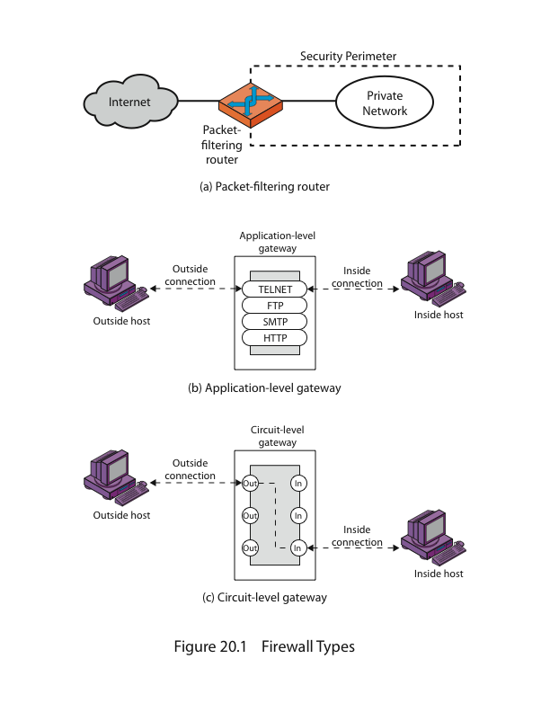
دیواره ی آتش - فیلتر بسته

Slide 5
دیواره ی آتش - فیلتر بسته
ساده ترین نوع دیواره ی آتش که فقط از اطلاعات لایه ی انتقال استفاده می کند:
  IP Source Address, Destination Address
  Protocol/Next Header (TCP, UDP, ICMP, etc)
  TCP or UDP source & destination ports
  TCP Flags (SYN, ACK, FIN, RST, PSH, etc)
  ICMP message type
مثال: DNS از پورت 53 استفاده می کند:
  تمام بسته های ورودی به پورت 53 به جز سرورهای مورد اعتماد را فیلتر کنید.

Slide 6
کاربردهای فیلتر بسته
فیلتر کردن ترافیک ورودی و خروجی
  مثل فیلتر کردن آدرسهای IP جعل شده.
قبول کردن یا مردود کردن بعضی خدمات مشخص
  باید از نحوه ی استفاده از پورتهای UDP و TCP در تمام سیستم عاملها خبر داشته باشد.
    چرا؟ (پورتهای بزرگتر از 1024)

Slide 7
نحوه ی پیکربندی یک فیلتر بسته
برای هر سیاست امنیتی:
  بسته های مجاز را بر حسب فیلدهای بسته مشخص کنید.
  عبارات مورد نظر را بر حسب syntax دیواره ی آتش بیان کنید.
قوانین عمومی برای اولویت های کمتر
  هر بسته ای که با هیچ یک از سیاستهای مجاز همخوانی ندارد را دور بیاندازید.
  یعنی همه ی بسته ها مشکوک هستند مگر این که خلاف آن ثابت شود.

Slide 8

مثال 1
طبق قانون فوق همه ی بسته ها غیر مجاز هستند.
فرض کنید ما می خواهیم ترافیک ورودی Email یعنی پورت 25 پروتکل SMTP را به دروازه ی خودمان مجاز کنیم.
همچنین، می خواهیم نامه های سایت SPIGOT را مسدود کنیم.

Slide 9

جواب اول
حال فرض کنید در ادامه می خواهیم اجازه دهیم که تمام کامپیوترهای داخل بتوانند به بیرون نامه بفرستند.

Slide 10

ادامه ...
ایراد قانون فوق چیست؟
  این راه حل فقط پورت را محدود می کند.
  لذا مهاجم می تواند از طریق پورت 25 وارد شبکه ی ما شود و به میزبانهای داخلی دسترسی داشته باشد.

Slide 11

ادامه ...
وجود ACK باعث می شود که بسته جزئی از یک محاوره محسوب شود.
بسته های بدون تصدیق همان پیغامهای برقراری اتصال هستند که فقط برای میزبانهای داخلی این کار مجاز است.

Slide 12
امنیت و کارآیی فیلتر بسته
جعل آدرس IP
  به آدرسهای جعلی اعتماد می کند.
  برای بلوک آنها به فیلترهای مسیریاب نیاز دارد.
حمله قطعه ی کوچک
  بسته را قطعه قطعه کنید و اطلاعات سرآیند TCP را بین چند قطعه ی کوچک تقسیم کنید.
  یا باید دور بیاندازیم یا این که اول وصل مجدد کنیم و بعد کنترل کنیم.
میزان کارآیی به تعداد قوانینی که روی هر بسته اجرا می شوند بستگی دارد
لذا بهتر است ترتیب اجرای قوانین طوری باشد که ترافیکهای رایج زودتر کنترل شوند.
اما در عمل، دقت مهمتر از سرعت است.

Slide 13
شماره ی پورتها
در یک اتصال TCP
  شماره ی پورت سرور از 1024 کمتر است.
  شماره ی پورت مشتری بین 1024 تا 16383 است.
پورتهای دائمی و ثابت (کمتر از 1024)
    20,21 for FTP 23 for Telnet
    25 for server SMTP 80 for HTTP
پورتهای متغییر (بزرگتر و مساوی 1024)
  مشتری برای ایجاد اتصال از این پورتها استفاده می کند.
  این موضوع برای فیلتر بسته مشکل ایجاد می کند.
    اگر مشتری می خواهد از پورت 2048 استفاده کند، دیواره ی اتش نباید مانع شود.
  راه حل: فیلتر کردن آگاه از حالت (stateful)

Slide 14
Stateful Packet Filters
در فیلتر بسته به صورت سنتی به محتویات لایه ی بالاتر دقت نمی شود.
  یعنی بسته های دریافتی با جریان خروجی تطابق داده نمی شود.
فیلترهای بسته آگاه از حالت این مشکل را حل می کنند.
  جلسات بین مشتری و سرور را دنبال می کند.
  فقط بسته های متعلق به جلسات برقرار شده را می پذیرد.
لذا در تشخیص بسته های مخرب که در چهارچوب جلسات نیستند بهتر عمل می کند.
Notes:
A traditional packet filter makes filtering decisions on an individual packet basis and does not take into consideration any higher layer context. A stateful inspection packet filter tightens up the rules for TCP traffic by creating a directory of outbound TCP connections, and will allow incoming traffic to high-numbered ports only for those packets that fit the profile of one of the entries in this directory. Hence they are better able to detect bogus packets sent out of context.

Slide 15
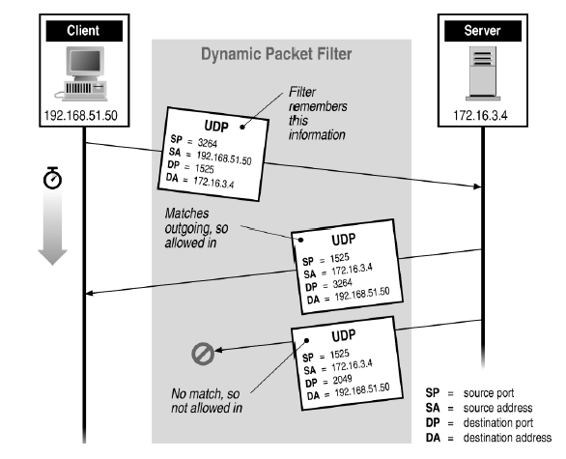
Stateful Filtering

Slide 16
دیواره ی آتش- دروازه
دیوراه ی آتش تعدادی نرم افزار میانجی را اجرا می کند.
  میانجیها بسته های خروجی و ورودی را فیلتر می کنند.
  تمام ترافیک ورودی به دیواره ی آتش منتهی می شود.
  تمام ترافیک خروجی هم به نظر می رسد که از دیواره ی آتش بیرون می آید.
برنامه های میانجی سیاستها را اعمال می کنند.
انواع میانجی:
  دروازه/میانجی سطح لایه ی کاربرد
    برای هر پروتکل مثل http, ftp و smtpیک میانجی داریم.
  دروازه/میانجی سطح اتصال
    در سطح TCP کار می کند.
Notes:
Gateway is like a NAT box, ie, a home router.

Slide 17
دروازه ی سطح لایه ی کاربرد

Slide 18
فیلتر کردن در سطح لایه ی کاربرد
به پروتکل دسترسی کامل دارد
  کاربر خدمت را از میانجی می خواهد.
  میانجی درخواست را بررسی می کند که مجاز باشد.
  به نیابت از مشتری، درخواست را به سرور واقعی می فرستد و جواب سرور را به کاربر می گذراند.
برای هر خدمت یک میانجی جداگانه لازم است.
  E.g., SMTP (E-Mail)
  NNTP (Net news)
  DNS (Domain Name System)
  NTP (Network Time Protocol)
  معمولاً از خدمات سفارشی پشتیبانی نمی شود.

Slide 19
معماری دیواره ی آتش سطح کاربرد
FTP proxy
Telnet proxy
SMTP proxy
Telnet daemon
FTP daemon
SMTP daemon
Network Connection
دیمونها هر وقت لازم باشد برنامه های میانجی را اجرا می کنند.

Slide 20
سیاستهای اختصاصی برای هر پروتکل
مثل اسکن کردن متن و ضمائم نامه ها در SMTP
  میانجی باید MIME، کدگذاریها و فایلهای فشرده شده را بفهمد.

Slide 21
دیواره ی آتش – دروازه ی سطح اتصال

Slide 22
دیواره ی آتش – دروازه ی سطح اتصال
بین اتصالهای TCP قرار می گیرد.
امنیت را از طریق محدود کردن اتصالهای مجاز برقرار می کند.
بعد از ایجاد، ترافیک ما بین دو طرف را بدون بررسی (واقعاً؟) رله می کند.
SOCKS (Socket Secure) از این روش خیلی استفاده می کند.
Notes:
One advantage over normal packet filters: the IP addr is changed. So no internal IP addr is leaked out.
A circuit-level gateway relays two TCP connections, one between itself and an inside TCP user, and the other between itself and a TCP user on an outside host. Once the two connections are established, it relays TCP data from one connection to the other without examining its contents. The security function consists of determining which connections will be allowed. It is typically used when internal users are trusted to decide what external services to access.
One of the most common circuit-level gateways is SOCKS, defined in RFC 1928. It consists of a SOCKS server on the firewall, and a SOCKS library & SOCKS-aware applications on internal clients.

Slide 23
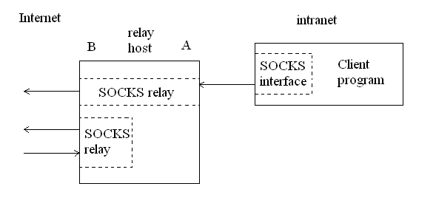
مثالی از یک اتصال SOCKS: واسط داخلی A و واسط بیرونی B

Slide 24
میزبان سنگر
یک میزبان بسیار امن
مهاجمین معمولاً سنگر را مشاهده می کنند.
لذا باید بتواند در مقابل حملات مقاومت کند.
  تمام خدمات غیر ضروری غیر فعال می شوند.
به سنگر اعتماد می کنیم تا اعتماد را بین اتصالات شبکه ای برقرار کند.
یک دروازه ی سطح کاربرد/اتصال است.
  خدمات مورد نظر را نصب یا اصلاح کنید.
خدمات عمومی شبکه به بیرون از طریق سنگر ارائه می شوند.

Slide 25
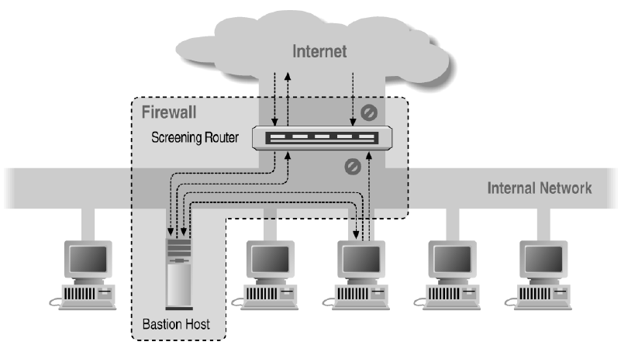
معماری Screened Host

Slide 26
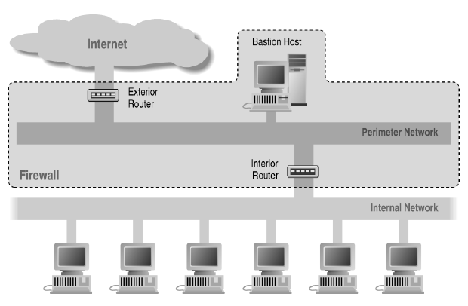
معماری قبلی با دو مسیریاب

Slide 27
ترکیب روشهای قبلی -فیلترهای پویای بسته
متداول
هم حفاظت بالایی فراهم می کند و هم شفاف است.
شبکه روی ترافیک کنترل کامل دارد.
بر مفهوم (سمانتیک) ارتباط اشراف دارد.

Slide 28
1.2.3.4
5.6.7.8
1.2.3.4
5.6.7.8
Firewall
Intended connection from 1.2.3.4 to 5.6.7.8
Notes:
Redialing on a dynamic packet filter. The dashed arrow shows the intended connection; the solid arrows show the actual
connections, to and from the relay in the firewall box. The Firewall impersonates each endpoint to the other

Slide 29
Application
Proxy
5.6.7.8
10.11.12.13
5.6.7.8
1.2.3.4
Firewall
Intended connection from 1.2.3.4 to 5.6.7.8
یک فیلتر پویای بسته به همراه میانجی مربوطه

Slide 30
دیواره های آتش کامل نیستند؟
در مقابل حملاتی که از داخل انجام می شوند کار نمی کنند.
  آدمهای بد در داخل سازمان هم هستند.
  کدهای مخرب از طریق میزبانهای تسخیر شده روی ماشینهای داخلی اجرا می شوند.
تهدیدات داخلی در بعضی سازمانها بیشتر است.
  بانکها و سازمانهای نظامی
حفاظت باید در تمام لایه ها انجام شود.
  باید مخاطرات تهدیدها در هر لایه ی ارزیابی شوند.
نمی توان در مقابل انتقال ویروس از طریق فایلها و برنامه های آلوده حفاظتی انجام داد.
  محدوده ی وسیعی از انواع فایلها و سیستم عاملها وجود دارند.

Slide 31
اسلایدهای اضافی

Slide 32
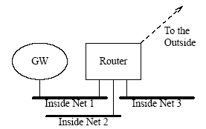
توپولوژی شبکه
اگر به میزبانهای Net2 اجازه ی دسترسی دهیم، میزبانهای شبکه ی Net3 می توانند از جعل آدرس استفاده کنند.

Slide 33
جعل آدرس
تشخیص جعل آدرس غیرممکن است مگر این که از فیلتر آدرسهای منبع و ثبت وقایع استفاده کنیم.
به میزبانهای خارج از کنترل مدیر شبکه نباید اعتماد کنیم.

Slide 34
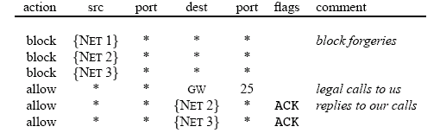
یک مثال از مجموعه ی قوانین
تمام اتصالات خروجی مجاز هستند. اتصالات ورودی فقط به سرور ایمیل و دروازه GW مجاز هستند.
دقت: به جای Net1 از GW استفاده کرده ایم تا دسترسی به بقیه ی میزبانهای Net1مجاز نشود.

Slide 35
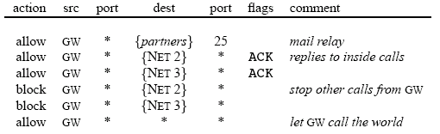
مجموعه قوانین مسیریاب Net1
دروازه می تواند به طور مستقیم با سرورهای ایمیل داخلی صحبت کند.
دقت کنید که با ذکر GW مانع جعل آدرس شده ایم.

Slide 36
تعداد قوانین مورد نیاز؟
اگر میزبانها فقط از فیلترهای خروجی پشتیبانی کنند به دو مجموعه نیاز داریم.
  یکی از مجموعه ها در مقابل تسخیر دروازه ها از شبکه حفاظت می کند.
  مجموعه ی دوم دسترسی به دروازه را محدود می کنند و مانع جعل آدرس می شوند.
یک فیلتر ورودی روی یک پورت می تواند کاملاً معادل یک فیلتر خروجی روی یک پورت دیگر باشد.
اگر به شبکه ای اعتماد داشته باشید، می توانید از فیلترهای ورودی استفاده نکنید.
  به جای آن می توانید روی خروجی روتر فیلتر بگذارید.

Slide 37
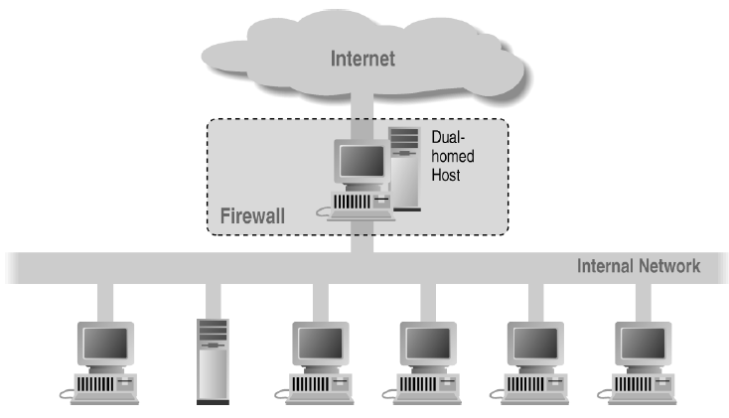
Dual Homed Host Architecture

Slide 38
Are Dynamic Packet Filters Safe?
Comparable to that of circuit gateways, as long as the implementation strategy is simple
If administrative interfaces use physical network ports as the highest-level construct
  Legal connections are generally defined in terms of the physical topology
Not if evildoers exist on the inside
  Circuit or application gateways demand user authentication for outbound traffic and are therefore more resistant to this threat

Slide 39
Distributed Firewalls
A central management node sets the security policy enforced by individual hosts
Combination of high-level policy specification with file distribution mechanism
Advantages:
  Lack of central point of failure
  Ability to protect machines outside topologically isolated space
  Great for laptops
Disadvantage:
  Harder to allow in certain services, whereas it’s easy to block

Slide 40
Distributed Firewalls Drawback
Allowing in certain services works if and only if you’re sure the address can’t be spoofed
  Requires anti-spoofing protection
  Must maintain ability to roam safely
Solution: IPsec
  A machine is trusted if and only if it can perform proper cryptographic authentication

Slide 41
Per-Interface Tables Consulted by Dynamic Packet Filter
Active Connection Table
  Socket structure decides whether data is copied to outside socket or sent to application proxy
Ordinary Filter Table
  Specifies which packets may pass in stateless manner
Dynamic Table
  Forces creation of local socket structures

